Slide 1
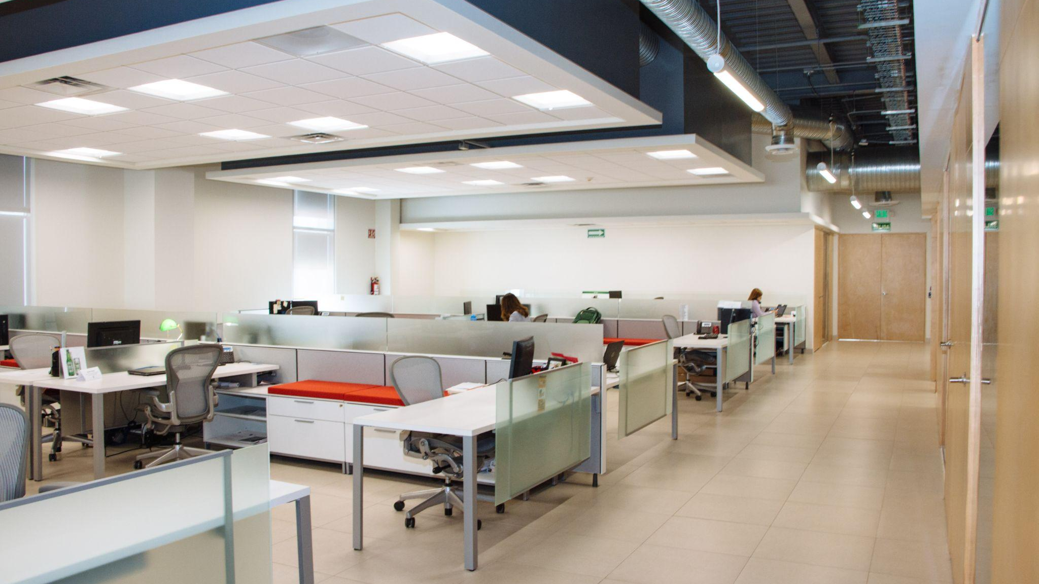
Kurumsal Dünyada .Net Uygulamaları
Burak Selim Şenyurt / buraksenyurt.com
Doğuş Teknoloji / Senior Software Developer
Notes:
Photo by Adolfo Félix on Unsplash

Slide 2
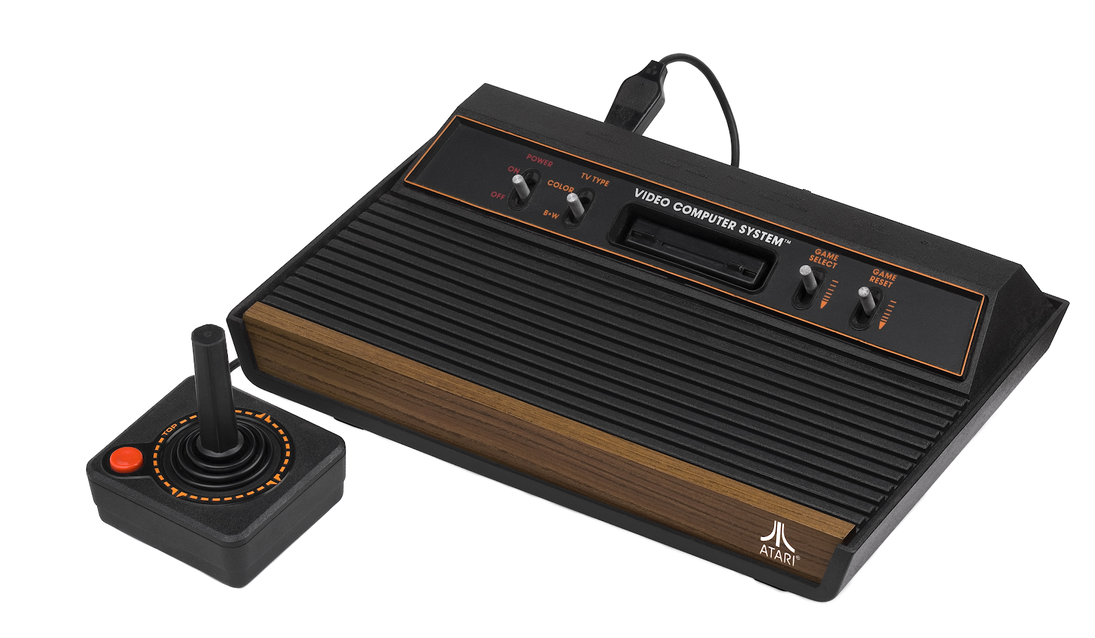
1976: Burak Selim Şenyurt dünyaya gelir.
1984: Atari’de ilk bilgisayar oyununu oynar.
1996: Delphi ile ilk parasını kazanır.
1999: Y.T.Ü. Matematik Mühendisliğini bitirir.
1999: Bilgi İşlem Sorumlusu olarak işe başlar.
2003: Blogunda ilk yazısını paylaşır.
2023: Şu ana kadar 7 farklı şirkette çalışmıştır.
2023: Doğuş Teknoloji’de 5nci yılıdır.
Son 14 yılda çalıştığı 3 şirket dijital dönüşüm geçirmiştir.

Slide 3

.Net Platformunu Tanıyalım
Yazılım Mimarileri
DT Uygulamaları
Yeni ve Eskinin Entegrasyonu
Teknik Borç
Soru & Cevap

Slide 4
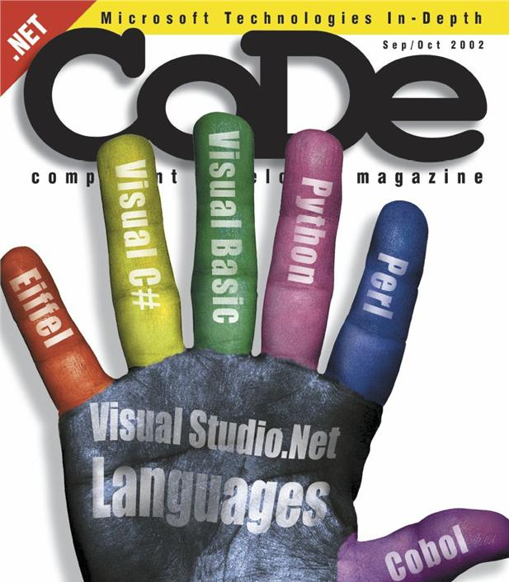
13 Şubat 2002

Slide 5
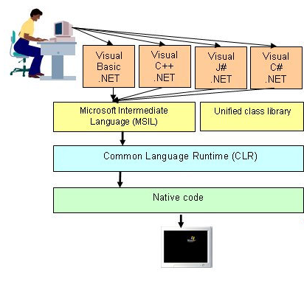

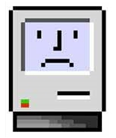
.NET Framework is a software framework developed by Microsoft that runs primarily on Microsoft Windows. It includes a large class library called Framework Class Library and provides language interoperability across several programming languages.

Slide 6
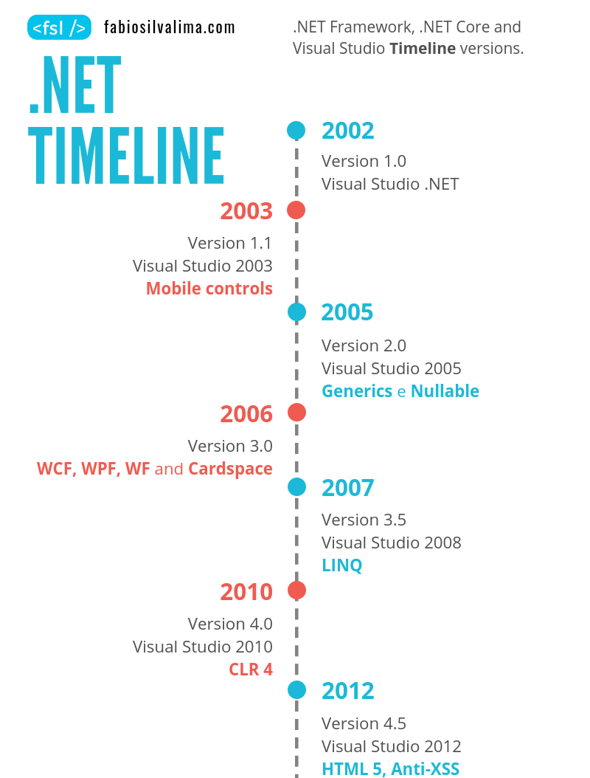
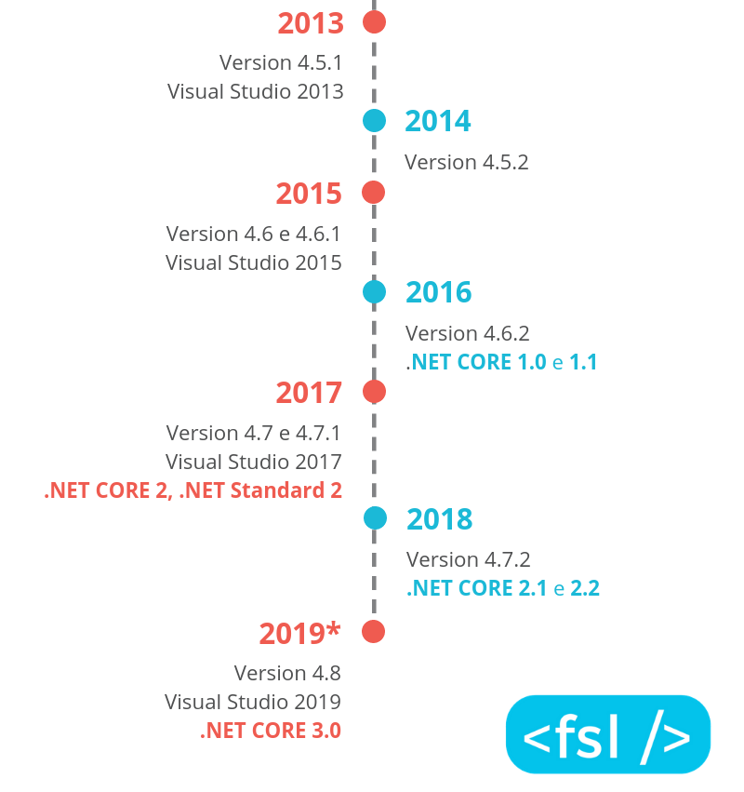
Tıkla ve Gör
Notes:
https://www.fabiosilvalima.com/untold-story-net-versions/

Slide 7
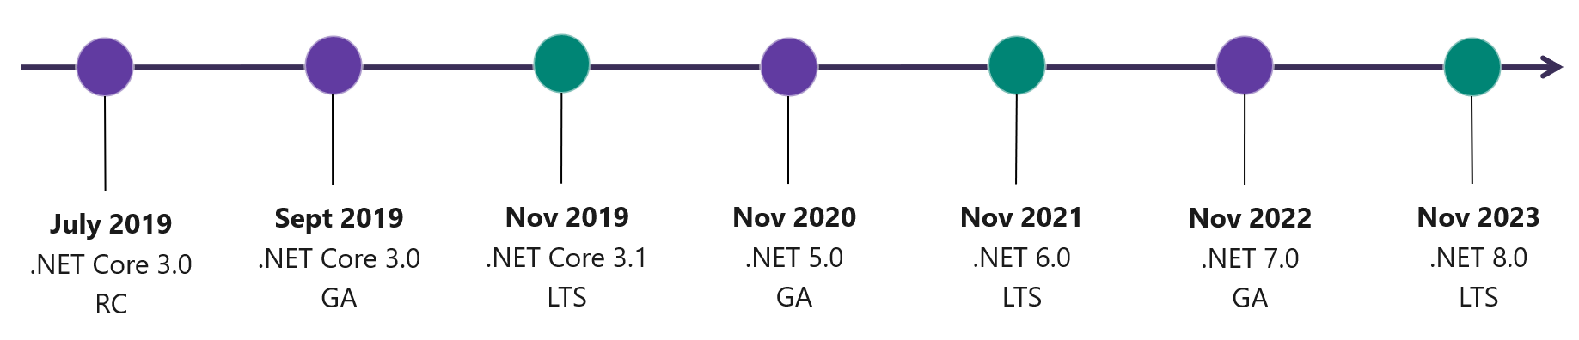
Notes:
.Net Core Yol Haritası

Slide 8
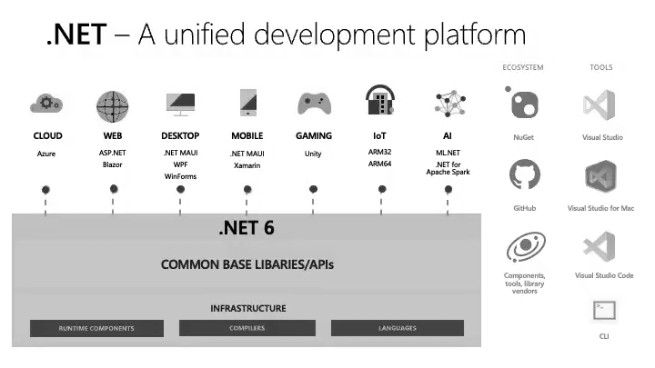
Notes:
https://dotnet.microsoft.com/en-us/download/dotnet/7.0

Slide 9
Temel Mimariler
Monolitik Tüm kod için tek bir dağıtım birimi
Distributed Remote Access Protocol’ ler ile birbirine bağlı çoklu dağıtım birimleri
Layered
Service Based
Event Driven
Pipeline
Space Based
Mikro Kernel
Service Oriented
Microservices

Slide 10
Monolitik Uygulamalar
Presentation Layer
Component
closed
Business Layer
Component
Component
Component
closed
Service Layer
Shared Component
open
Persistence Layer
closed
Database Layer
closed

Slide 11
Clean Architecture
Presentation
Core
Application
Domain
Infrastructure

Slide 12
 | Layered | Pipeline | Mikro Kernel | Service Based | Event Driven | Space Based | Service Oriented | Microservices
Partition Type | Technical | Technical | Domain + Technical | Domain | Technical | Domain + Technical | Technical | Domain
Number of Quanta | 1 | 1 | 1 | 1...* | 1...* | 1...* | 1 | 1...*
Deployability | ⭐ | ⭐⭐ |  | ⭐⭐⭐⭐ | ⭐⭐⭐ | ⭐⭐⭐ | ⭐ | ⭐⭐⭐⭐
Elasticity | ⭐ | ⭐ |  | ⭐⭐ | ⭐⭐⭐ | ⭐⭐⭐⭐ | ⭐⭐ | ⭐⭐⭐⭐⭐
Evolutionary | ⭐ | ⭐⭐⭐ |  | ⭐⭐⭐ | ⭐⭐⭐⭐⭐ | ⭐⭐⭐ | ⭐ | ⭐⭐⭐⭐⭐
Fault Tolerence | ⭐ | ⭐ |  | ⭐⭐⭐⭐ | ⭐⭐⭐⭐⭐ | ⭐⭐⭐ | ⭐⭐⭐ | ⭐⭐⭐⭐
Modularity | ⭐ | ⭐⭐⭐ |  | ⭐⭐⭐⭐ | ⭐⭐⭐⭐ | ⭐⭐⭐ | ⭐⭐⭐ | ⭐⭐⭐⭐⭐
Overall Cost | ⭐⭐⭐⭐⭐ | ⭐⭐⭐⭐⭐ | ⭐⭐⭐⭐⭐ | ⭐⭐⭐⭐ | ⭐⭐⭐ | ⭐⭐ | ⭐ | ⭐
Performance | ⭐⭐ | ⭐⭐ | ⭐⭐⭐ | ⭐⭐⭐ | ⭐⭐⭐⭐⭐ | ⭐⭐⭐⭐⭐ | ⭐⭐ | ⭐⭐
Reliability | ⭐⭐⭐ | ⭐⭐⭐ | ⭐⭐⭐ | ⭐⭐⭐⭐ | ⭐⭐⭐ | ⭐⭐⭐⭐ | ⭐⭐ | ⭐⭐⭐⭐
Scalability | ⭐ | ⭐ | ⭐ | ⭐⭐⭐ | ⭐⭐⭐⭐⭐ | ⭐⭐⭐⭐⭐ | ⭐⭐⭐⭐ | ⭐⭐⭐⭐⭐
Simplicity | ⭐⭐⭐⭐⭐ | ⭐⭐⭐⭐⭐ | ⭐⭐⭐⭐ | ⭐⭐⭐ | ⭐ | ⭐ | ⭐ | ⭐
Testability | ⭐⭐ | ⭐⭐⭐ | ⭐⭐⭐ | ⭐⭐⭐⭐ | ⭐⭐ | ⭐ | ⭐ | ⭐⭐⭐⭐
 | Monolithic Styles |  |  | Distributed Styles
* Richards & Ford, Fundamentals of Software Architecture, O’Reilly
Notes:
Monolitik mimari yaklaşım modelleri ile diğer dağıtık geliştirme modellerinin birbirlerine göre avantaj ve dezavantajlarını slayt üstündeki tablo ile özetleyebiliriz.
Tek yıldız -> En Zayıf
Beş Yıldız -> En Güçlü

Slide 13
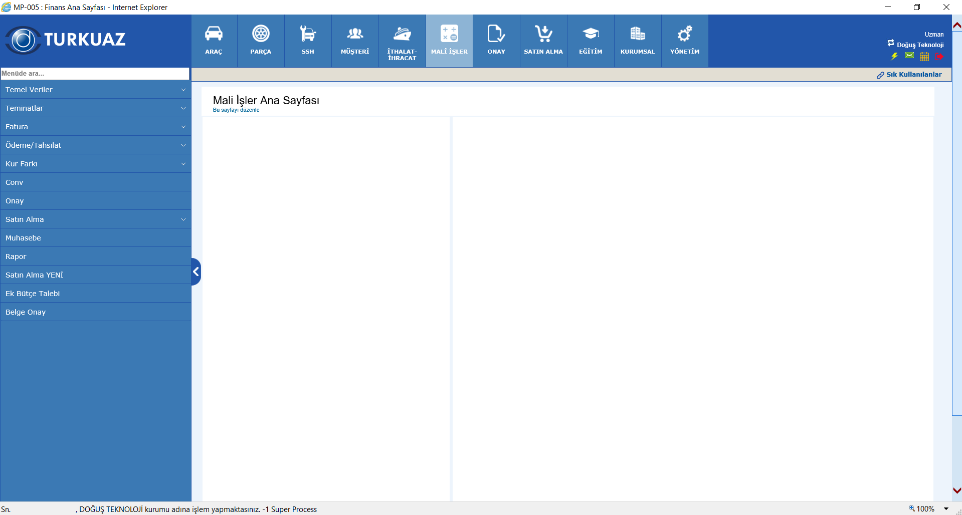
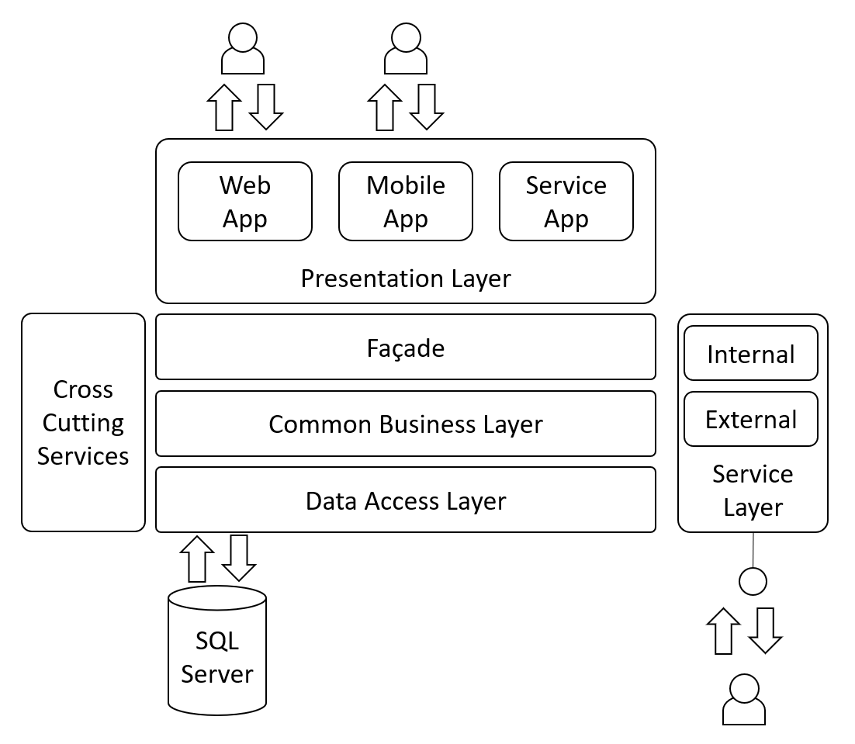
2002
N-Tier
~ 8000 Ekran
~ 27bin Stored Procedure
~ 10bin saha personeli
~ 5.7 milyon satır kod

Slide 14
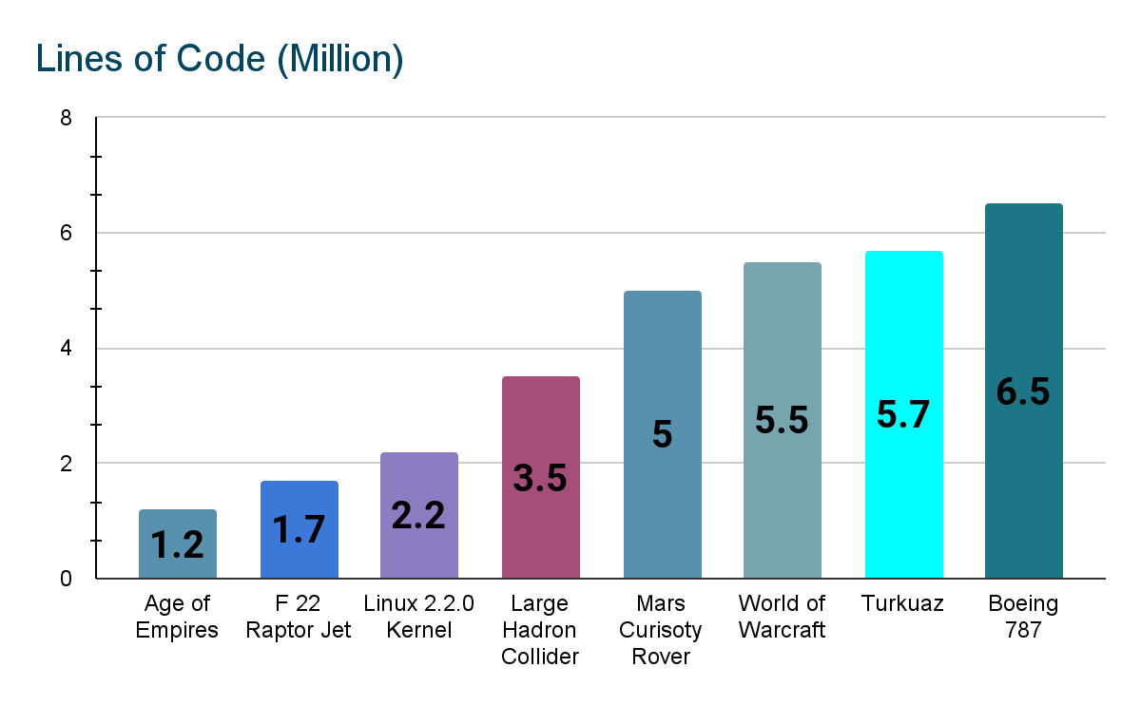

Slide 15
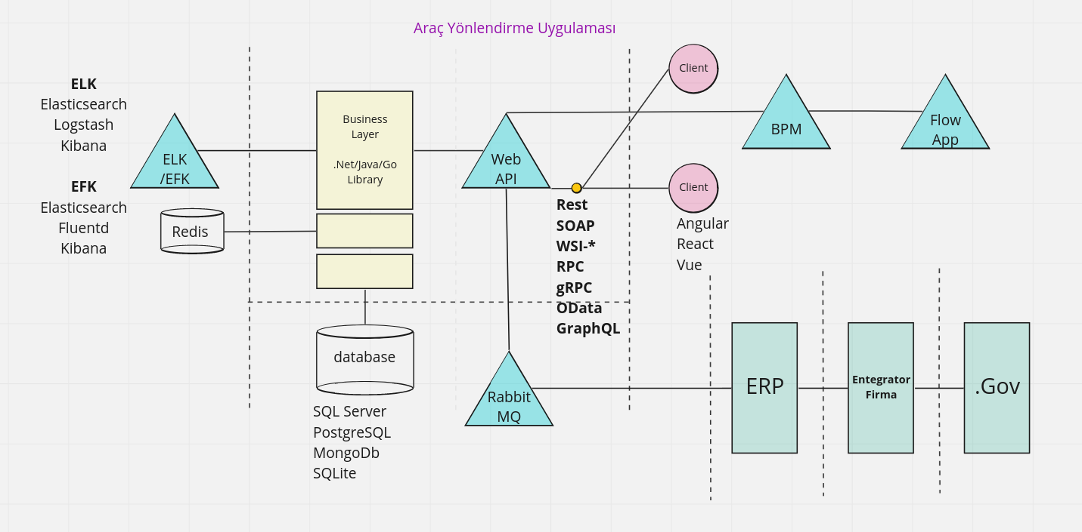

Slide 16
Web
UI
Service
Rest, gRPC,
SOAP
Cross Cutting Concerns
Logging,
Error Handling,
Authentication,
Authorization,
Caching
Presentation
Service
Model
Service
Service
Business Layer
Service
Library
BO
Data Access Layer
DAO
SQL,
Oracle,
Postgresql,
etc
MongoDb,
Redis,
Cassandra,
etc
UI
Package
ERP
System
Elastic
Service API
ACID
BASE
Business
Kafka,
RabbitMQ
Persistence
Redis
Postgresql

Slide 17
En Büyük Tehlike:
Teknik Borç
Bir işletmenin doğru çözüm için gereken zaman ve parayı harcamak yerine mevcut kodu yeni kodlarla yükseltmeyi seçtiğinde maruz kaldığı gerçek maliyettir.
Brad Sousa - Forbes
Proje olgunlaştıkça çevikliği azaltan herhangi bir koddur ve gerçek teknik borç tesadüfi değil kasıtlı olarak ortaya çıkar.
Shawn McCormick - Big Commerce
Kasti veya değil müşteri isteklerine veya uygulama kısıtlarına(deadline gibi) öncelik veren yazılım geliştirme eylemlerinin sonucudur.
Science Direct
Hızlı kazançlar elde etmek için yazılıma eklenen ve ileride düzeltilmesi için daha fazla çaba gerektiren herhangi bir koddur.
Trey Huffine - GitConnected
Hedefe daha hızlı ulaşmak için koda kestirme yollar eklediğinizde bugün normalden daha fazlasını yapabilirsiniz ama sonra daha yüksek bir maliyet ödersiniz.
Hackernoon’dan Biri
Notes:
Teknik Borç terimi Ward Cunningham tarafından bulunmuş ve bir metafordan oluşmuştur. Bu terimi WyCash firmasından teknik olmayan insanlara refactor için neden kaynak ayırmaya gerek olduğunu açıklarken metafor olarak kullanmıştır. Cunningham aynı zamanda Agile manifesto’ nun 17 yazarından birisidir.

Slide 18

Rakamlarla Teknik Borç
1.31 Trilyon $ : Sadece Birleşik Devletler’ de ciddi sorunlara yol açabilecek teknik borç düzeltme maliyeti 1.31 Trilyon dolar civarında (CISQ)
2.84 Trilyon $ : Gartner’ a göre ciddi sorunlara yol açabilecek teknik borç düzeltme maliyeti sadece 2020 için 2.84 Trilyon $.
45”, 462 Milyon $: Bir regülasyonu hatalı uygulayan NYSE firması 45 dakikada 462 milyon dolar zarar ediyor.
%60 : CIO’ların %60’ı son üç yıllık dönemde teknik borçların gözle görülür şekilde arttığını ifade ediyor (McKinsey)
%10 - %20 : Yeni ürünlere ayrılan bütçenin teknik borç için harcanan miktarı. (McKinsey)
3.61 $ : CAST’ a göre kod satırı başına ortalama teknik borç maliyeti.
Notes:
CISQ -> Consortium for Information & Software Quality.
McKinsey’in değeri 1 Milyar dolar üzerinde olan 50 şirket CIO’ su ile yaptığı anket sonuçlarına göre.
45 dakikada 462 milyon dolar kaybeden firmanın yaşadığı sorun eski kod parçasının bırakıldığı ve yeni regülasyon için gerekli güncellemenin alınmadığı tek bir sunucudur. Ölçekleme başarılıdır ama unutulan bir makine vardır.

Slide 19
CAST(1998) | Architectural, Design, Code | Time to remove issues | Windows | Jenkins, Maven | API, GUI | Security, Efficiency, Changeability, Robustness, Transferability,
Sonargraph(2006) | Architectural, Design | Computation of several metrics | Bağımsız | Eclipse, Gradle, IntelliJ Jenkins, Maven, VS | GUI | Changeability
NDepend (2007) | Architectural, Design, Code | Estimated man-time to fix issues | Windows | Azure, Jenkins, VS | GUI | Changeability, Robustness, Testability
SonarQube (2007) | Code | Time to remove issues | Bağımsız | Eclipse, IntelliJ, VS, Azure | API,GUI, CLI, CI | Security, Reliability
Squore (2010) | Design, Code | Time to remove issues | Bağımsız | Yok | API,GUI | Changeability, Reliability, Efficiency, Portability, Security, Testability
CodeMRI (2013 | Design | Not estimated | Windows, Linux | Yok | CLI | Security, Efficiency, Robustness, Portability, Testability
Code Inspector (2019) | Architectural, Design, Code | Effort needed to avoid high TD | Bağımsız | Github, Gitlab, Bitbucket Jenkins, Travis | API | Security, Changeability, Portability, Testability, Maintainability
DV8 (2019) | Architectural | Number of affected files and lines of code | Windows, MAC | Depends, Jenkins | GUI | Maintainability,Evolvability, Security
SymfonyInsight (2019) | Code | Time to remove issues | Bağımsız | Yok | GUI,CI | Security, Maintainability, Reliability

Slide 20




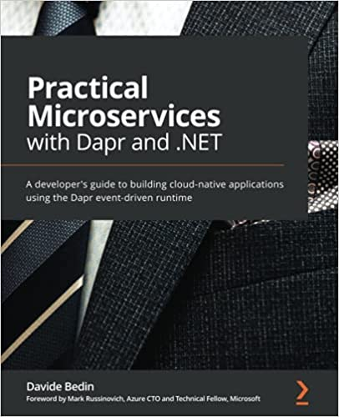

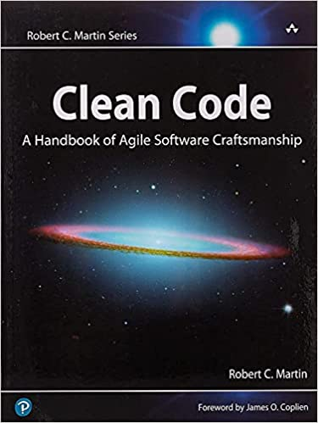


Slide 21
